Slide 1

Проект X-LIBRIS
Нови пътища към Информационна грамотност

Slide 2




Днес знанията и ученето се основават изцяло на цифровата информация, което означава, че трябва да положим сериозни усилия, за да изградим нова култура на обучение през целия живот.
OpenEducationEurope

Slide 3

Промяната на съвременната обществена инфраструктура определя промяната в позиционирането на библиотеките в информационното пространство, така че да отговарят на съвременните обществени и личностни потребности. Библиотеката става медиатор, който улавя и направлява информационния поток, в улеснение на процеса за учене през целия живот и предлага нови услуги и програми за информационна грамотност, базирани на SMART идеологията.

Slide 4


X-LIBRIS
Проектът стартира на 1 септември 2014 г. като стратегическо партньорство за обучение на възрастни в рамките на ключова дейност „Сътрудничество за иновации и обмен на добри практики”.

Slide 5
X-LIBRIS
Основната мисия на проект X-LIBRIS е да организира серия от обучения, насочени към разработване на потребителски ориентирани нови библиотечни услуги, базирани на иновативни информационни и комуникационни технологии. Чрез активно включване на потребителите и разработването на свободни образователни ресурси и онлайн обучения, проектът цели издигане ролята на библиотеките в повишаването на информационната грамотност.

Slide 6
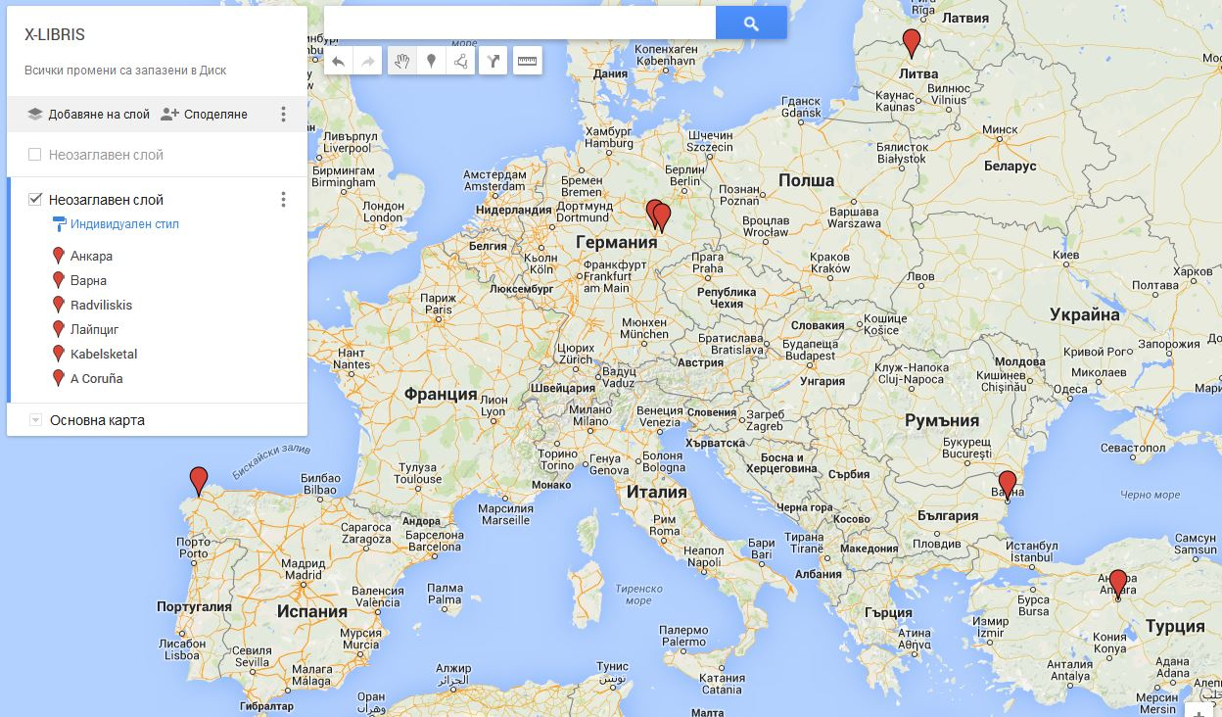






Партньори в X-LIBRIS
Университет Хаджетепе
Анкара, Турция
Регионална библиотека
"Пенчо Славейков”
Варна, България
Общински център за
образование и спорт
гр. Радвилишкис, Литва
ОИ Визамар -Лайпциг
Община Кабелскетел
Германия
Организация ISES
Испания

Slide 7
X-LIBRIS, 27-30 юли 2015, Варна
От 27 до 31 юли в Регионална библиотека „Пенчо Славейков” – Варна се проведе четвъртата партньорска среща по проект
X-LIBRIS
По време на работната среща във Варна се проведоха две обучения – за потребители и за библиотечно-информационни специалисти.

Slide 8
Очаквани ползи
За потребителите
нови способности и компетенции
подобряване на ИКТ уменията и информационната грамотност
нови възможности за обучения през целия живот
разработване на дизайн на услуги
обучение в нова среда

Slide 9
X-LIBRIS, 27-30 юли 2015, Варна - потребители
Профил на участниците
  учители,
  куратори,
  журналисти,
  музейни специалисти,
  фотографи,
  студенти по библиотечно – информационни науки и компютърни технологии в България и Шотландия,
  ученици в гимназиален курс,
  пенсионирани специалисти.

Slide 10
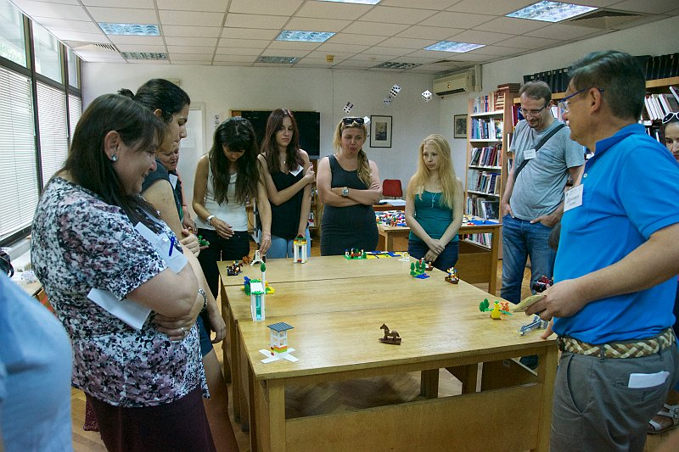
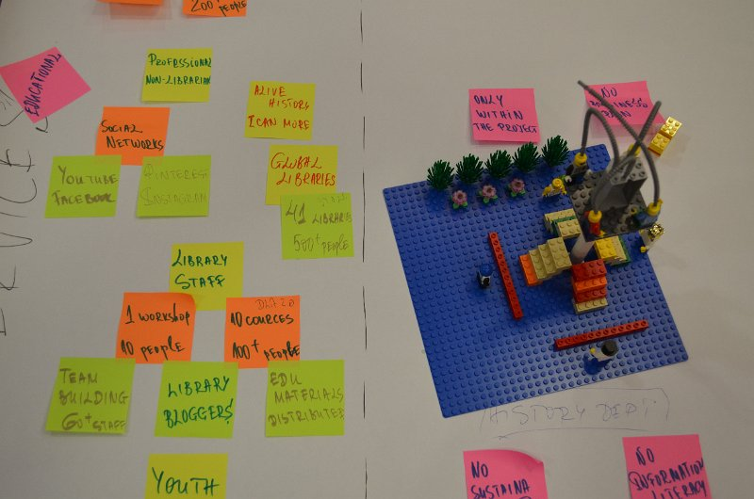
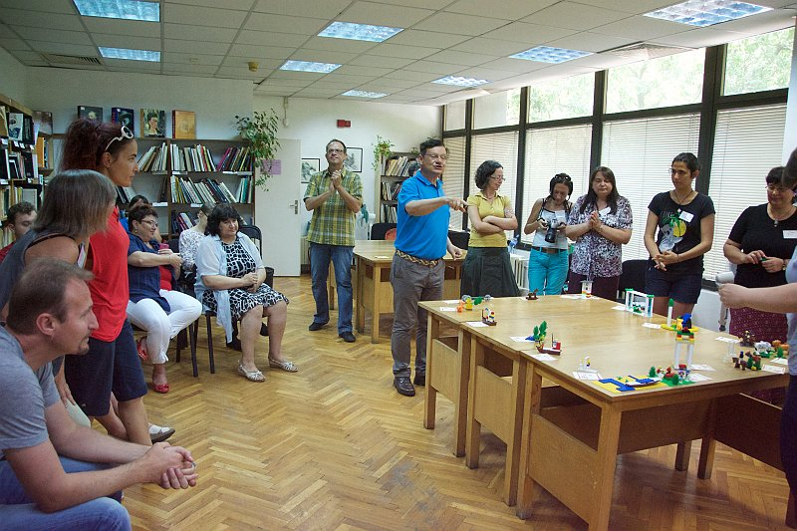
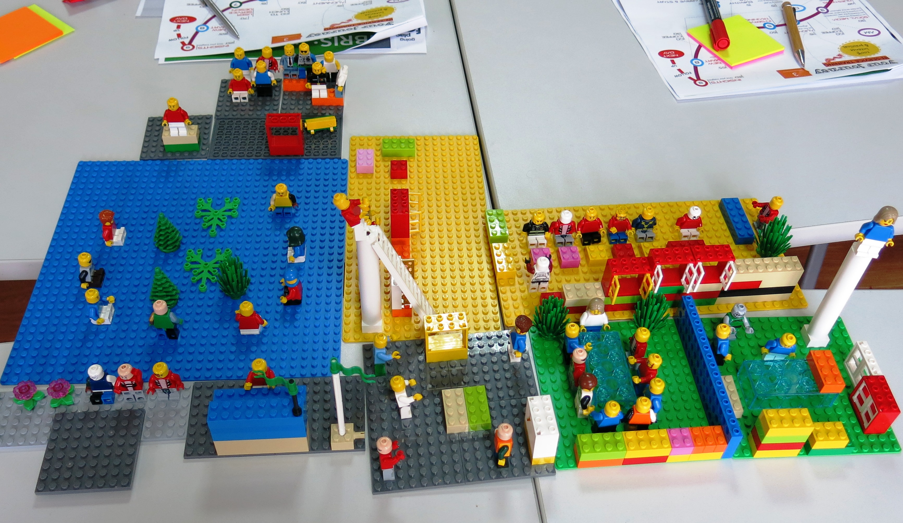
X-LIBRIS, 27-30 юли 2015, Варна - потребители
Методология
  ЛЕГО
  Играй и учи

Slide 11
X-LIBRIS, 27-30 юли 2015, Варна - потребители
Потребителски нагласи
  модерна и уютна атмосфера в библиотеката,
  персонализирани услуги с дистанционен достъп,
  дигитализирани библиотечни ресурси,
  услуги за повишаване на информационната грамотност.

Slide 12
Очаквания ползи
За библиотекарите
иновативни обучения
обмен на добри практики
включване на крайните потребители в
разработване на дизайн на услуги
трансформиране на библиотечните услуги
в зависимост от потребителските очаквания

Slide 13
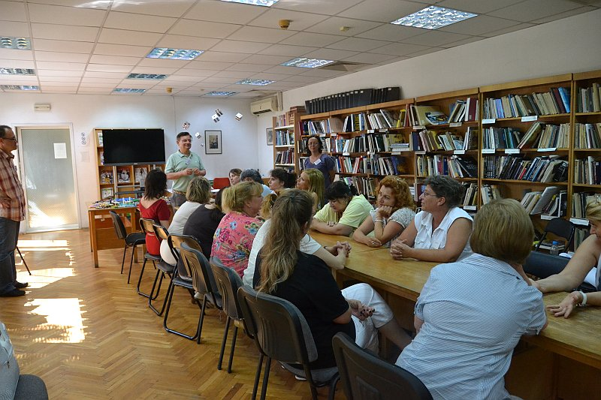
X-LIBRIS, 27-30 юли 2015, Варна - библиотекари
Профил на участниците
  Читалищни библиотекари,
  Библиотекари от Регионална библиотека “Пенчо Славейков –Варна”

Slide 14
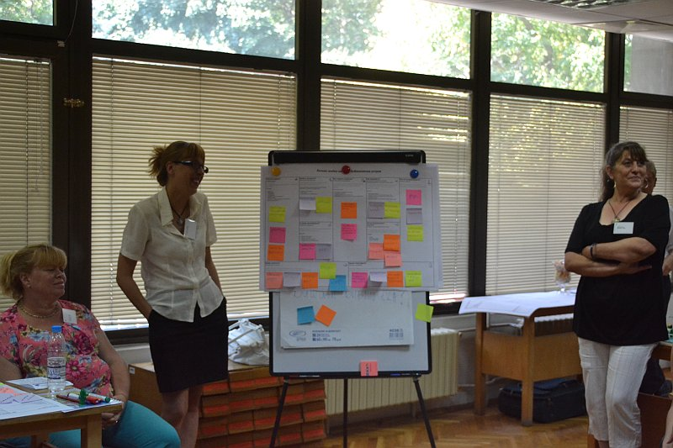
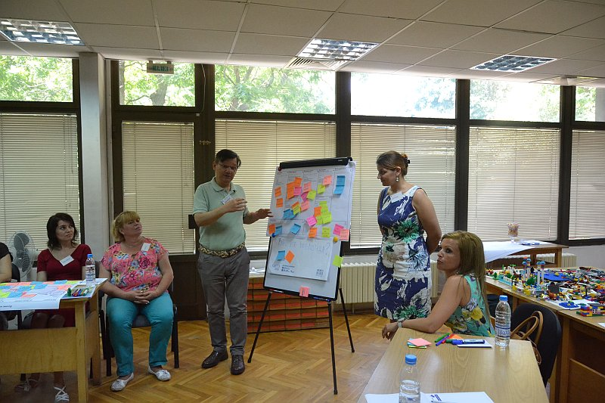
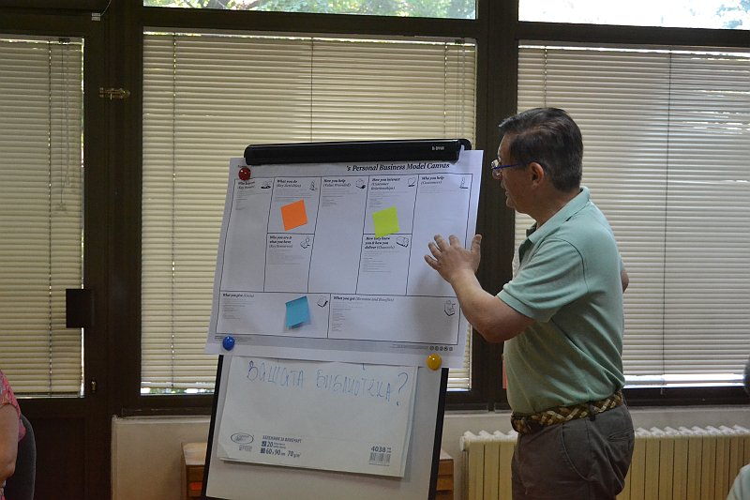

Slide 16
Благодаря за вниманието!
Регионална библиотека “Пенчо Славейков”
Емил Демирев
emil@libvar.bg

